Slide 1

Запуск ракет на орбиту из миссии «Союз-Аполлон»
Команда: «SpaceZ»
Группа: М8О-103БВ-24

Slide 2
Наша команда
Имя | Роль
Мартыч Иван | Тимлид + KSP
Пронякин Роман | Мат+физ модель
Харитончик Данила | Программист
Мухтасипова Камила | Программист + видеомонтажер

Slide 3

Цели и задачи
Цель: Используя возможности KSP осуществить полёт
космических аппаратов на орбиту и построить
сравнительную таблицу между полученными показателями
с показателями реальной миссии.
Задачи проекта:
Изучить информацию о космических кораблях «Союз-19» и «Аполлон»
Определить математическую модель полётов космических аппаратов
Воссоздать полёты космических кораблей «Сою-19з» и «Аполлон»
Совершить полёт
Сравнить математическую модель и симуляцию
Составить отчёт о проделанной работе

Slide 4
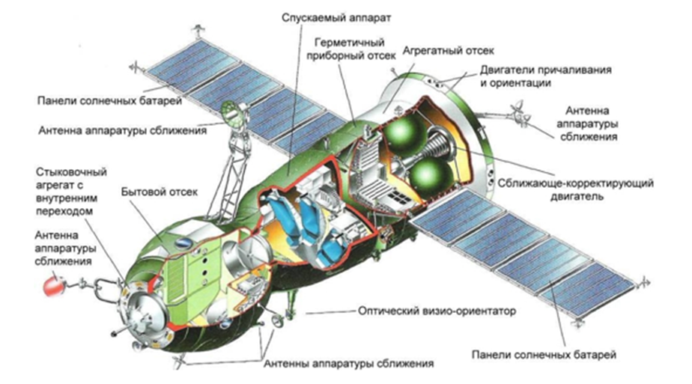
Конструкция корабля «CОЮЗ-19»

Slide 5
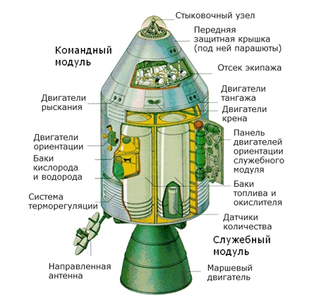
Конструкция корабля «Аполлон»

Slide 6
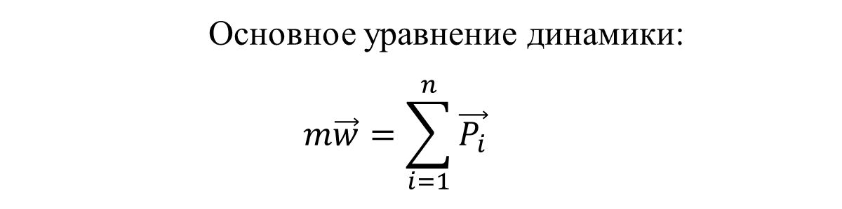

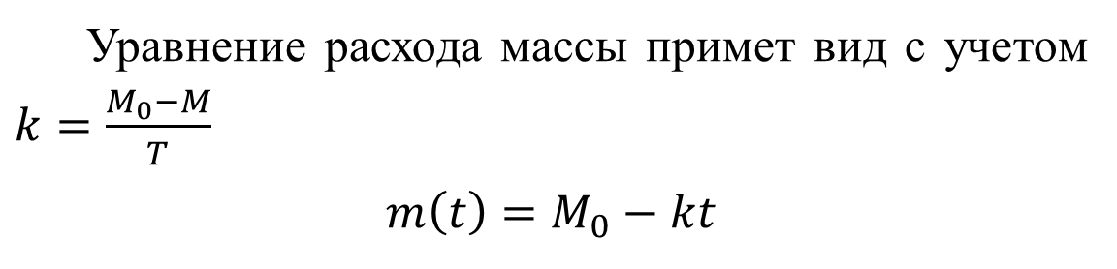
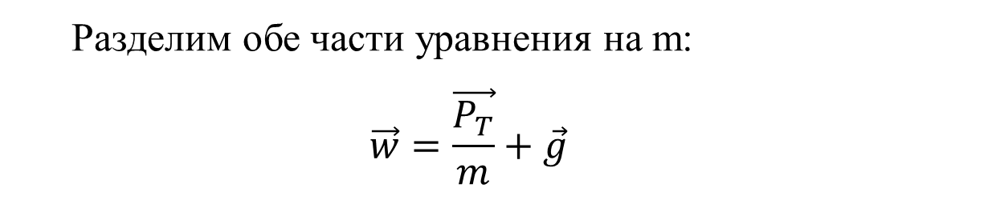
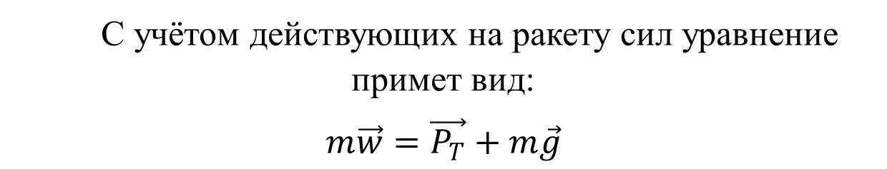
Физическая и математическая модель
Основное уравнение динамики:
$$m\vec{w}=\sum_{i=1}^{n}{\vec{P_{i}}}$$
Уравнение расхода массы примет вид с учетом $k=\frac{M_{0}−M}{T}$
$$m\left(t\right)=M_{0}−kt$$
С учётом действующих на ракету сил уравнение примет вид:
$$m\vec{w}=\vec{P_{T}}+m\vec{g}$$
Подставим это уравнение в уравнение динамики:
$$\vec{w}=\frac{\vec{P_{T}}}{M_{0}−kt}+\vec{g}$$
Разделим обе части уравнения на m:
$$\vec{w}=\frac{\vec{P_{T}}}{m}+\vec{g}$$

Slide 7
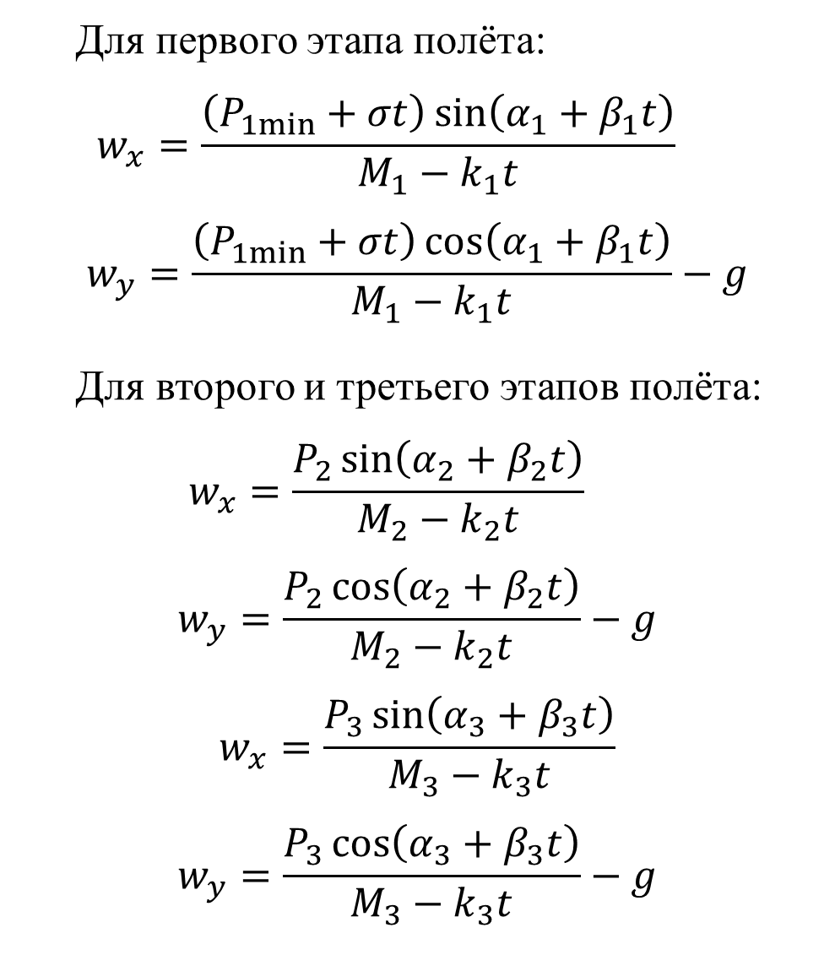
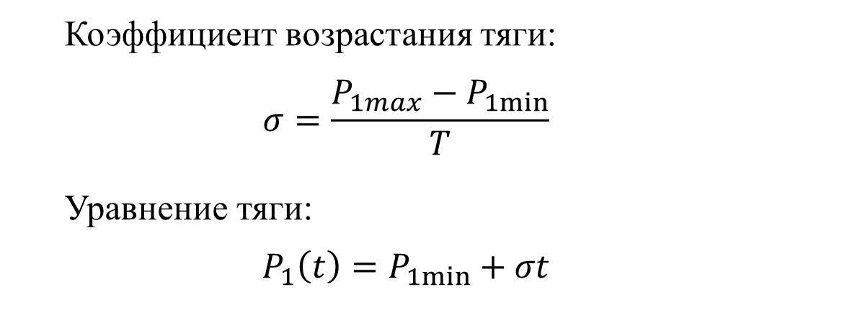
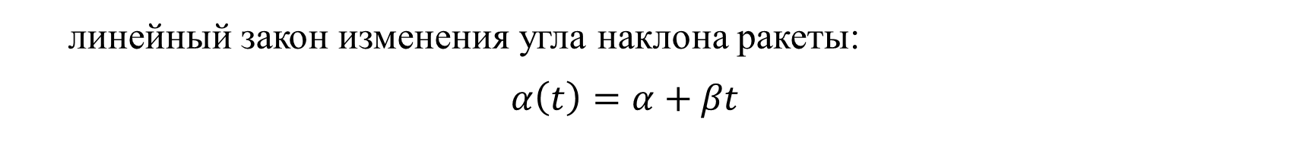
Коэффициент возрастания тяги:
$$σ=\frac{P_{1max}−P_{1min}}{T}$$
Уравнение тяги:
$$P_{1}\left(t\right)=P_{1min}+σt$$
Для первого этапа полёта:
$$w_{x}=\frac{\left(P_{1min}+σt\right)\sin\left(α_{1}+β_{1}t\right)}{M_{1}−k_{1}t}$$
$$w_{y}=\frac{\left(P_{1min}+σt\right)\cos\left(α_{1}+β_{1}t\right)}{M_{1}−k_{1}t}−g$$
Для второго и третьего этапов полёта:
$$w_{x}=\frac{P_{2}\sin\left(α_{2}+β_{2}t\right)}{M_{2}−k_{2}t}$$
$$w_{y}=\frac{P_{2}\cos\left(α_{2}+β_{2}t\right)}{M_{2}−k_{2}t}−g$$
$$w_{x}=\frac{P_{3}\sin\left(α_{3}+β_{3}t\right)}{M_{3}−k_{3}t}$$
$$w_{y}=\frac{P_{3}\cos\left(α_{3}+β_{3}t\right)}{M_{3}−k_{3}t}−g$$
линейный закон изменения угла наклона ракеты:
$$α\left(t\right)=α+βt$$

Slide 8
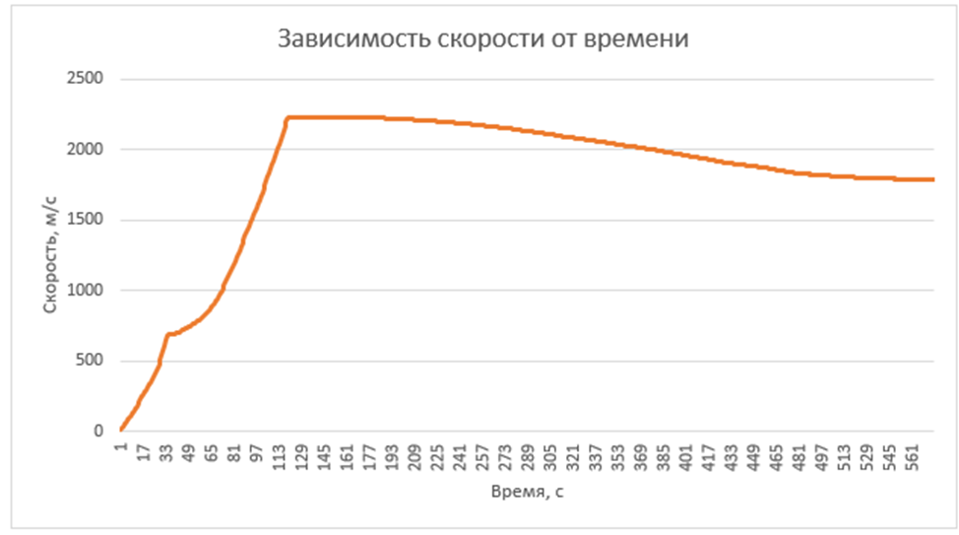
ПРОГРАММНАЯ РЕАЛИЗАЦИЯ
График для Союз-19

Slide 9
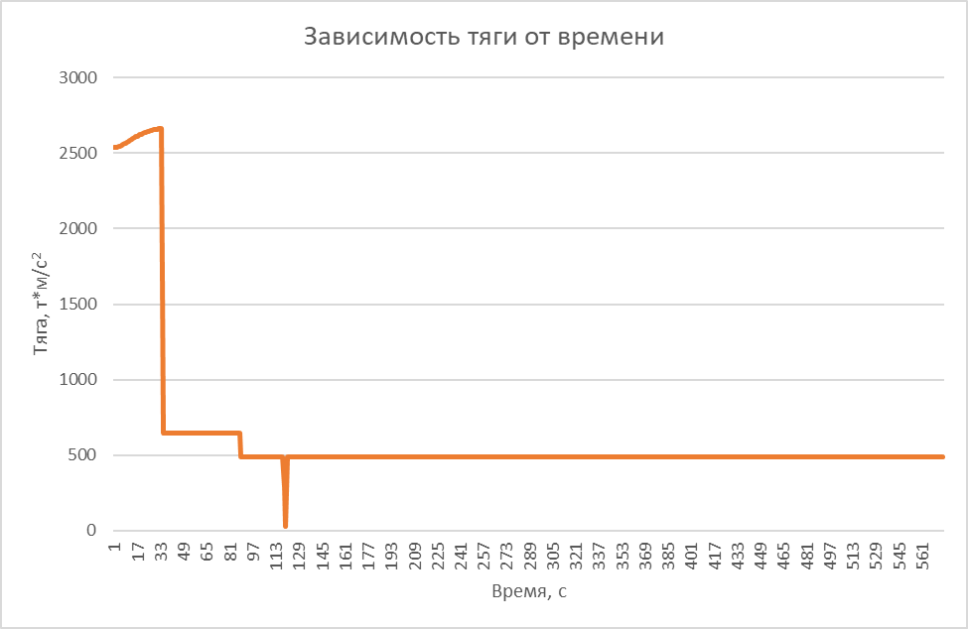
График для Союз-19

Slide 10
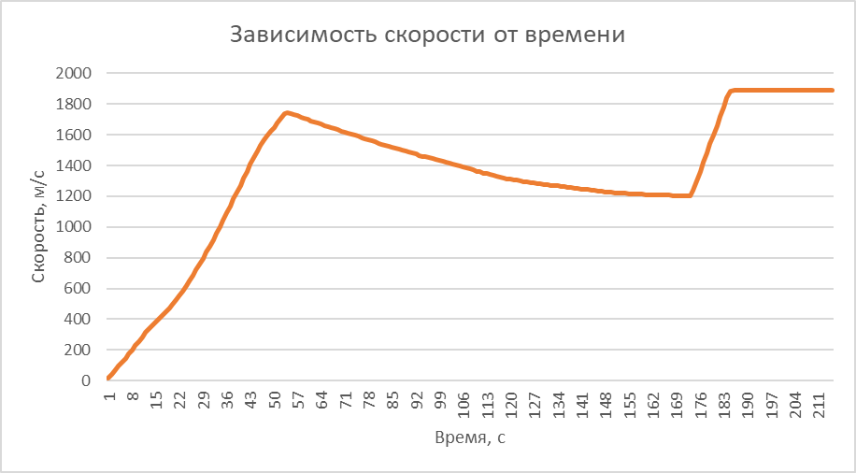
График для Аполлон

Slide 11
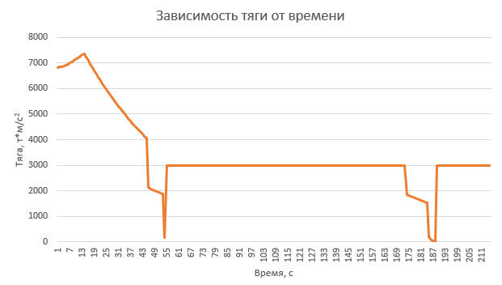
График для Аполлон

Slide 12
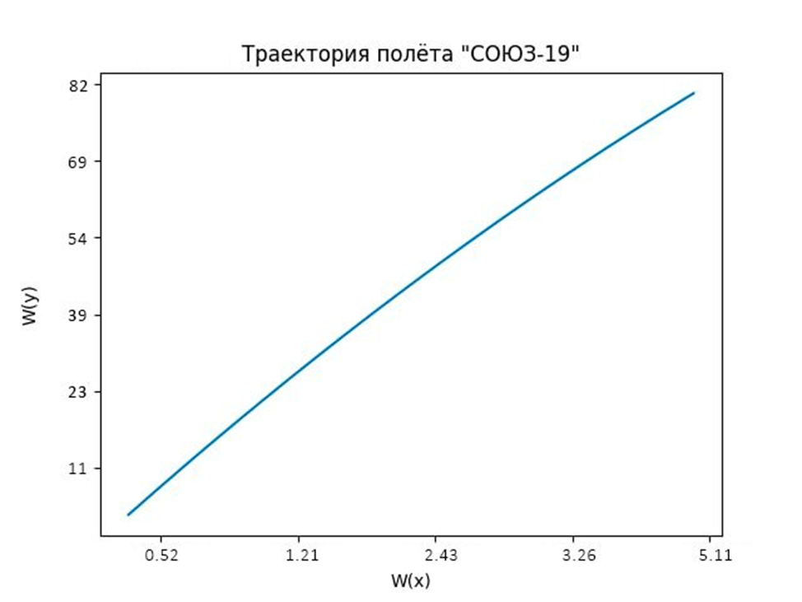

Slide 13
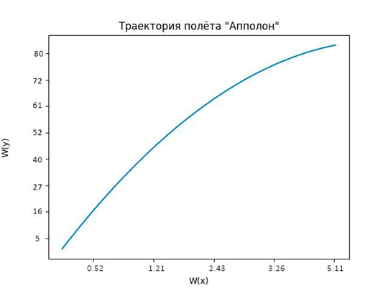

Slide 14
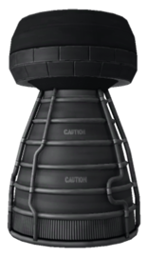
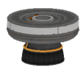
СИМУЛЯЦИЯ ПОЛЁТОВ В KERBAL SPACE PROGRAM
Основные компоненты ракеты «Союз-19»
Первая ступень - ЖРД RK-7 “Медведь”
ЖРД RK-7 «Медведь» — это мощный жидкостный ракетный двигатель, который обеспечивает большую тягу для первоначального подъема ракеты. "Медведь" идеально подходит для тяжелых ракет и первых ступеней, благодаря своей мощности и эффективности.
Вторая Ступень и Третья ступень – ЖРД LV-909 «Терьер»
LV-909 «Терьер» - это жидкостный ракетный двигатель с управлением направления вектора тяги, позволяющим эффективное управление ракетой, когда он наиболее необходим: во время взлета, посадки и корректировки орбиты.

Slide 15
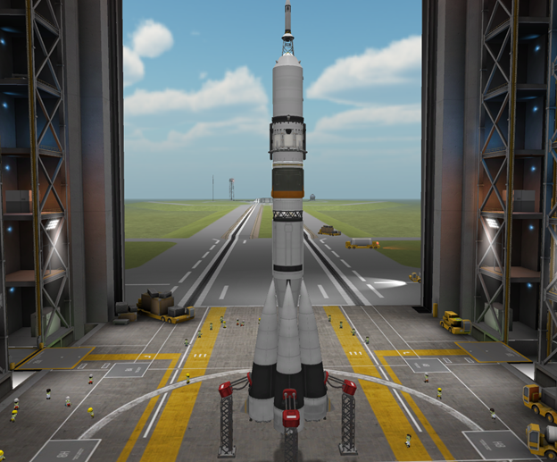
Фотография ракеты «Союз-19»

Slide 16
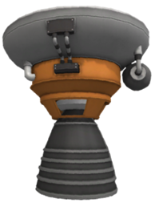
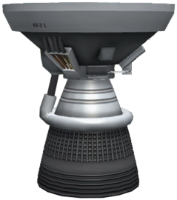
Основные компоненты ракеты «Аполлон»
Первая ступень - ЖРД RE-I5 «Шкипер»
RE-I5 «Шкипер» — это жидкостный ракетный двигатель большого диаметра, который обычно используется для создания тяги ракет среднего размера и средних ступеней.
Вторая ступень - ЖРД Кербодайн KR-2L+ «Носорог»
Кербодайн KR-2L+ «Носорог» - то огромный жидкостный ракетный двигатель, который имеет большой удельный импульс сравнимый с тягой. У этого двигателя - вторая по величине тяга из всех доступных двигателей.

Slide 17
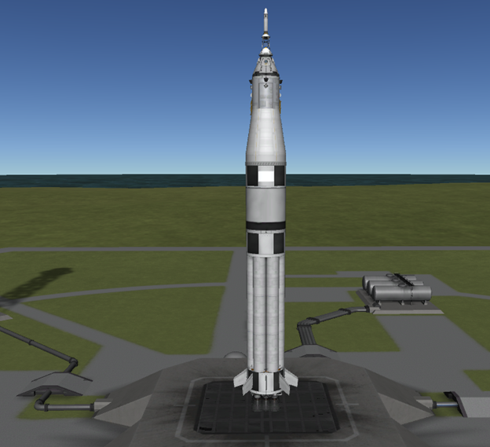
Фотография ракеты «Аполлон»

Slide 18
СРАВНЕНИЕ РЕЗУЛЬТАТОВ МАТЕМАТИЧЕСКОЙ МОДЕЛИ И KSP
Таблицы сравнения полученных данных «Союз-19»
Параметр | 1ая ступень мат. модели | 1ая ступень KSP | 2ая ступень мат. модели | 2ая ступень KSP | 3ая ступень мат. модели | 3ая ступень KSP
Масса, т | 173 | 150 | 100 | 95 | 25 | 27
Топливо, т | 160 | 140 | 93 | 90 | 23 | 23
Время работы двигателя, с | 120 | 86 | 176 | 178 | 530 | 535
Скорость, м/с | 2000 | 2131 | 1780 | 1880 | 731 | 810
Импульс, т*м/с | 1900 | 2142 | 960 | 1010 | 351 | 400

Slide 19
Таблицы сравнения полученных данных «Аполлон»
Параметр | 1ая ступень мат. модели | 1ая ступень KSP | 2ая ступень мат. модели | 2ая ступень KSP
Масса, т | 441 | 435 | 114 | 100
Топливо, т | 400 | 380 | 104 | 90
Время работы двигателя, с | 150 | 100 | 480 | 400
Скорость, м/с | 1870 | 1750 | 1961 | 1910
Импульс, т*м/с | 2254 | 2467 | 1225 | 1100

Slide 20
Таблицы сравнения полученных данных «СОЮЗ-19»
Параметр | Абсолютная погрешность | Относительная погрешность
Масса, т | 23 | 13.3%
Топливо, т | 20 | 12.5%
Скорость, м/с | 131 | 6.55%
Импульс, т*м/с | 242 | 12.7%
Таблицы сравнения полученных данных «Аполлон»
Параметр | Абсолютная погрешность | Относительная погрешность
Масса, т | 6 | 1.36%
Топливо, т | 20 | 6.4%
Скорость, м/с | 120 | 3.68%
Импульс, т*м/с | 213 | 9.45%

Slide 21

Заключение
В ходе выполнения проекта наша команда достигла запланированной цели: мы успешно разработали модели космических летательных аппаратов «Союз-19» и «Аполлон» и успешно провели их запуск на орбиту в игре «Kerbal Space Program». Для достижения нашей цели мы проанализировали доступные данные о космических запусках, разработали математическую модель, написали программу на языке Python, для вычисления расчётов из реального полёта, а также построили графики, при помощи мода «Data Export» и «kRPC» в игре «Kerbal Space Program», который берёт данные полёта из игры, и также сравнили математическую модель и симуляцию полёта в игре.
Для более удобного ознакомления с материалами нашей работы наша команда записала небольшой видеоролик о проделанной нами деятельности и поместила все данные нашего проекта на GitHub.

Slide 22



QR-код на Github

Slide 23

Спасибо за внимание!
.

